Slide 1
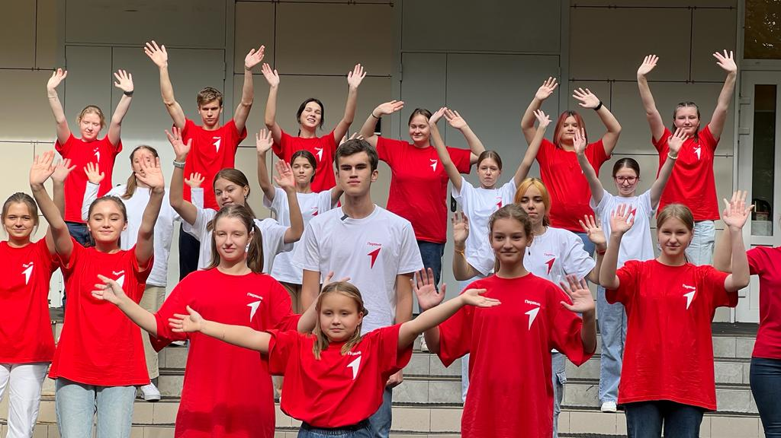
Название отряда «Будь человеком!»
ГБОУ Школа №2097

Slide 2

Ссылки на посты в группе отряда в социальной сети «ВКонтакте» о проведении текущего сбора отряда и сбора-планирования.
https://vk.com/wall-210219883_811
Краткая информация о достигнутых в ходе проведения текущего сбора и сбора-планирования результатов.
В ходе проведения встречи-собрания был проведен анализ уже реализованных мероприятий, на основании которого был составлен план деятельности волонтерского отряда до конца календарного года.
Также, руководитель отряда провел урок-знакомство волонтерскими организациями нашего региона и основными направлениями волонтерской деятельности.
Был переизбраны кураторы направления «Просветительская деятельность» в связи с производственной необходимостью (занятость учеников 11 класса )

Slide 3
План деятельности отряда до конца календарного года 24-25 учебный год .
Ноябрь:
«Мосволонтер» и Фонд «Рэй» - Добрые уроки
Проект «Доброе сердце столицы»
«Лохматая посылка» совместно с «Фонд Рэй» и «Мосволонтер»
Организованная отправка писем и талисманов солдатам
Помощь молодым педагогам в подготовке второго этапа «Учитель года 2097»
Декабрь:
Сбор гуманитарной помощи для детей из новых территорий
Фонд «Чистое небо» помощь детям с ограниченными возможнястями – концерт
Добрая новогодняя елка
Новогодняя ярмарка добра (сбор помощи для ученика школы)
Помощь молодым педагогам в подготовке второго этапа «Учитель года 2097»

Slide 4
Описание концепции основных мероприятий отряда, проектов и акций, которые отряд будет реализовывать.
Ноябрь:
Фонды:«Мосволонтер» и Фонд «Рэй» - Добрые уроки:
Фонд «Рэй»: График уроков согласован с 9 по 17 ноября.
Программа состоит из нескольких циклов уроков, созданных для разных возрастных групп. На уроках дети узнают о том, откуда берутся бездомные животные, как это предотвратить, как помочь животным на улице и в приюте, как безопасно обращаться с животными и как за ними правильно ухаживать. Все уроки интерактивны и проходят в форме живой беседы или игры, а для учеников старших классов и студентов — в форме работы в группах над заданными проблемами с последующей презентацией. На уроках используются наглядные материалы: презентации, игрушки, средства по уходу за животными.
Мосволонтер: В данный момент согласовывается график.
В рамках программы проводятся интерактивные занятия «Добрые уроки», на которых сотрудники Ресурсного центра «Мосволонтёр» разбирают с участниками основы добровольческой деятельности, её направления и формы, навыки, которые необходимы волонтёрам для оказания помощи.
2) Фонды: Конкурс - Проект «Доброе сердце столицы» https://dss.mos.ru/. В данный момент идет формирование школьной команды.
Конкурс «Доброе Сердце Столицы» поможет рассказать о своём школьном объединении; познакомиться и обменяться опытом с другими школьными волонтёрскими сообществами; выстроить траекторию будущего развития для своего объединения; получить приглашение в качестве экспертов/спикеров на будущие волонтёрские мероприятия.
Фонды: «Лохматая посылка» совместно с «Фонд Рэй» и «Мосволонтер». Акция регулярная. Дети на протяжении всего учебного года собирают посылки четвероногим друзьям. Посылки регулярно отправляются фонды и приюты.
В данный момент согласованы даты отправки собранных кормов, лекарств, игрушек при непосредственном участии детей в фонд «Рэй» и «Мосволонтер».
Школа: Организованная отправка писем и талисманов солдатам. Дети пишут письма поддержки солдатам СВО и делают талисманы своими руками. В данный момент согласована дата встречи с родителем, которая лично занимается отправкой писем и талисманов.
Школа: Помощь молодым педагогам в подготовке второго этапа «Учитель года 2097». В нашей школе проходит ежегодный конкурс «Учитель года школы 2097» для молодых педагогов. Учителя проходят 3 этапа: визитка, урок, минута славы. Кто-то готовится самостоятельно, кто-то с помощью детей. Наши ученики взяли шефство над учителем Каленовой Ариной Вячеславовной, учителем русского языка и литературы, и помогают в разработке сценариев для этапов конкурса. В данный момент согласовывается дата встречи с детьми для подготовки к новому этапу конкурса «Учитель года 2097»
Декабрь:
Сбор гуманитарной помощи для детей из новых территорий. Новые присоединенные территории – новые юные жители нашей великой страны – как никогда нуждаются в поддержке. И наши ученики хотят, чтобы вхождение в состав РФ для самых юных жителей государства из новых территорий было праздничным и наполненным приятными моментами. Мы собирали книги, портфели детей к школе, а сейчас будем собирать посылку для совсем маленьких новых жителей РФ: подгрузники, погремушки, одежду малышам.
Фонд «Чистое небо» помощь детям с ограниченными возможностями – концерт. Готовим выездной праздничный концерт
Школа: Добрая новогодняя елка. Исполняем желания тех, у кого нет родителей или опекунов.
Школа: Новогодняя ярмарка добра (сбор помощи для ученика школы). Ежегодная традиция школы – пасхальная и новогодняя ярмарки, где ребята «продают» свои поделки, выпечку. Все собранные суммы идут на помощь детям школы. В прошлом году был куплен вертикализатор для Максима – ученика школы с ДЦП и инвалидное кресло с электронным управлением для Ярослава - ученика с редкой генетической болезнью.
Школа: Помощь молодым педагогам в подготовке второго этапа «Учитель года 2097»

Slide 5
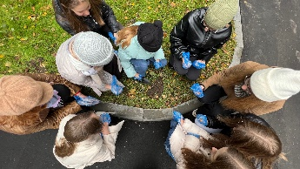
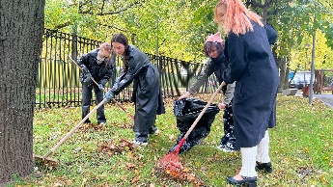
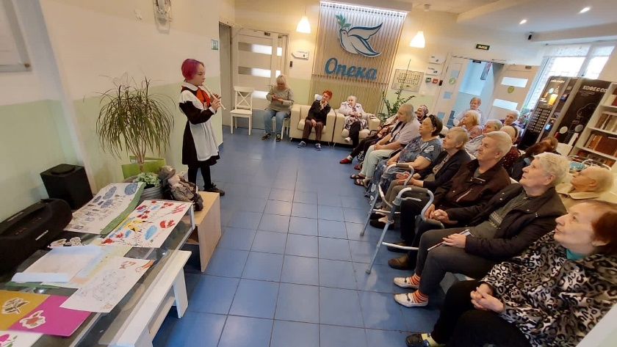
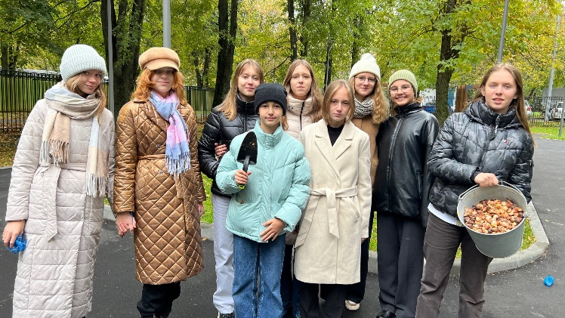
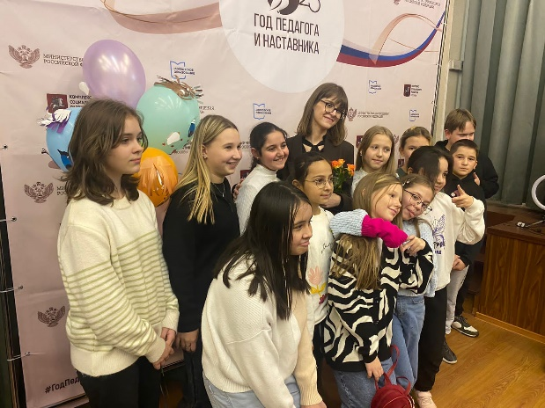
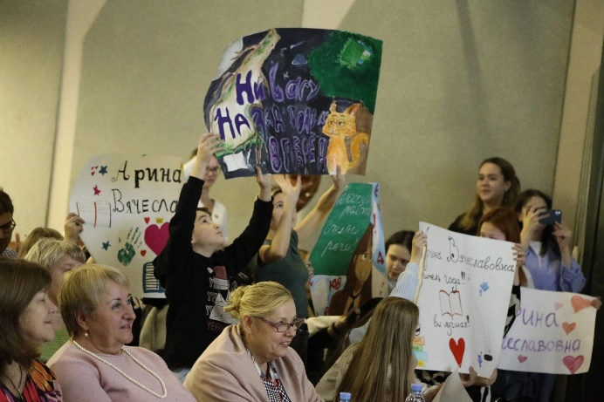
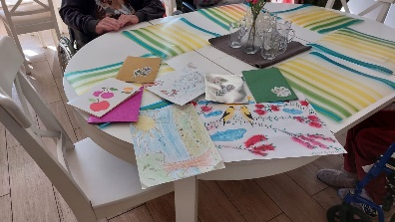
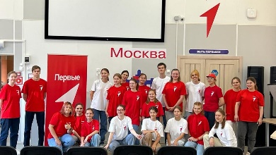
Ссылки на посты в группе отряда в социальной сети «Вконтакте» об участии отряда в волонтёрских акциях и проектах с указанием мероприятия.
Субботник (дело месяца):
https://vk.com/wall-210219883_812
Мероприятие в доме престарелых (дело месяца):
https://vk.com/wall-117276553_2356
Шефство над начинающим педагогом (дело месяца):
https://vk.com/wall-210219883_813
Международный день улыбки (БВ план):
https://vk.com/wall-210219883_749
Всемирный день животных (БВ план):
https://vk.com/wall-210219883_735
День школьных библиотек (БВ план):
https://vk.com/wall-210219883_789

Slide 6
Ссылка на пост в группе отряда в социальной сети «ВКонтакте» о посещении волонтёрских организаций / приглашении их в образовательную организацию отряда.
Краткое описание проведенного мероприятия.
Мероприятие от Фонда «РЭЙ», запланированное на октябрь, было перенесено на ноябрь после каникул.

Slide 7
Ссылка на пост в группе отряда в социальной сети «ВКонтакте»
о знакомстве отряда с деятельностью Добро.центра, ресурсного волонтёрского центра и отделения всероссийской волонтёрской организации.
Встреча отряда:
https://vk.com/wall-210219883_811
Во время встречи новым участникам волонтерского отряда была проведена презентация деятельности организации «Мосволонтер» https://dobro.ru/organizations/153210/info

Slide 8
Описание совместного мероприятия, разработанного волонтёрским отрядом совместно с Добро.центром, ресурсным волонтёрским центром или отделением всероссийской волонтёрской организации.
«Лохматая посылка» совместно с «Фонд Рэй» и «Мосволонтер». Акция регулярная. Дети на протяжении всего учебного года собирают посылки четвероногим друзьям. Посылки регулярно отправляются фонды и приюты.
В данный момент согласованы даты отправки собранных кормов, лекарств, игрушек при непосредственном участии детей в фонд «Рэй» и «Мосволонтер».

